Slide 1
Paralelno programiranje

Slide 2
1
Procesi

Slide 3
Što je to PROCES?
Proces:
                Izvršna jedinica u kojoj se izvodi program (skup instrukcija zapisanih u izvršnoj datoteci)
                Izvršava se u zasebnom memorijskom prostoru
                Računalni program postaje proces kada se učita iz neke pohrane (datoteke) u memoriju računala i počne izvršavati

Slide 4
Memorijska slika procesa
Opisuje kako je proces organiziran u memoriji
Opis procesa u memoriji sadrži vitalne informacije o procesu:
                Program Counter (PC) - adresa sljedeće naredbe koju treba izvršiti
                Registri
                Informacija o otvorenim datotekama
                Signali i maske signala …

Slide 5
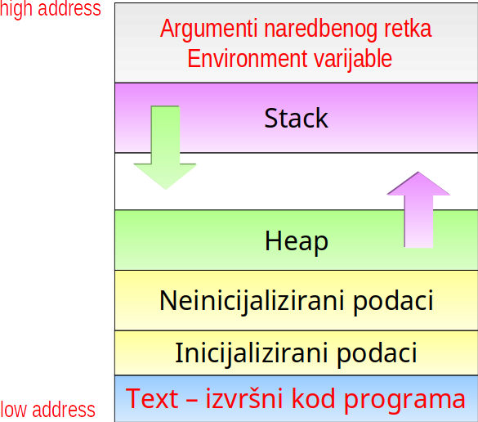
Memorijska slika procesa
Procesi međusobno ne mogu dijeliti informacije putem zajedničkih varijabli ili pokazivača na istu adresu u memoriji

Slide 6
Svojstva procesa
Zaseban sistemski poziv za stvaranje svakog procesa
Izolirana memorija, ne dijele podatke
  Komunikacija među procesima (dijeljenje podataka) može se ostvariti korištenjem IPC (Inter Process Communication) mehanizama – zahtjevno i sporo
Upravljanje procesom zahtjeva više sistemskih poziva
Svaki proces ima svoj stack (stog) i heap (hrpu)
Proces se može izvršavati na jednom ili više procesora!

Slide 7
2
Niti (Threads)

Slide 8
Što su to NITI (Threads)?
Izvršna jedinica kao dio procesa (lightweight process)
  Proces može imati više niti
  Niti unutar istog procesa se izvršavaju istovremeno (ili u dijeljenom vremenu)
  Neovisno upravljanje svakom niti
  Ubrzavanje procesa korištenjem zadaćnog paralelizma (task parallelism)
Niti se izvršavaju u istom memorijskom prostoru

Slide 9
Svojstva niti
Jedan sistemski poziv može stvoriti više niti
Niti unutar istog procesa dijele memorijski prostor
  Niti dijele tekst segment (programski kod), globalne varijable i hrpu (heap)
  Svaka nit ima svoj stog
Upravljanje nitima zahtjeva minimum sistemskih poziva
Nema potrebe za posebnim komunikacijskim mehanizmom (zajedničke varijable, ne troše se resursi ni vrijeme na komunikaciju)

Slide 10
Procesi vs. Niti
Proces | Nit
Zasebni memorijski prostor | Dijele memorijski prostor
Teška komunikacija (IPC) | Brza komunikacija (zajedničke varijable)
Više sistemskih poziva | Manje sistemskih poziva
Izolacija - sigurnije | Dijeljenje - brže
Teže kreiranje | Lakše kreiranje

Slide 11
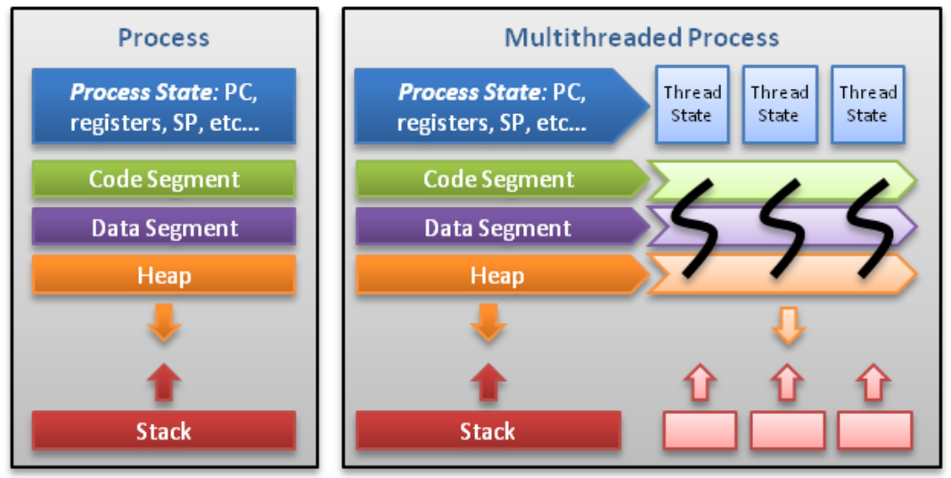
Procesi vs. Niti
https://randu.org/tutorials/threads/
Svaka nit ima svoj stack, ostalo dijele!

Slide 12
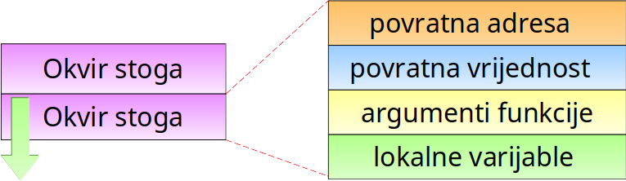
Funkcijski pozivi i stack
Kod svakog poziva funkcije kreira se novi okvir na stogu, zato svaka nit mora imati svoj stog!
Svaki okvir sadrži:
Gdje se vratiti nakon izvršenja
funkcija B →
Rezultat funkcije
funkcija A (main) →
Parametri
int x, y, z, …

Slide 13
Funkcijski pozivi i stack
Zašto je ovo važno za niti?
  Svaka nit izvršava svoj tok programa → poziva svoje funkcije
  Svaka nit treba svoj stack → da zna gdje se vratiti, koje su joj lokalne varijable
  Lokalne varijable su PRIVATNE za svaku nit (na njenom stacku)
  Globalne varijable su ZAJEDNIČKE (nisu na stacku!)
Svaki okvir sadrži:
Gdje se vratiti nakon izvršenja
funkcija B →
Rezultat funkcije
funkcija A (main) →
Parametri
int x, y, z, …

Slide 14
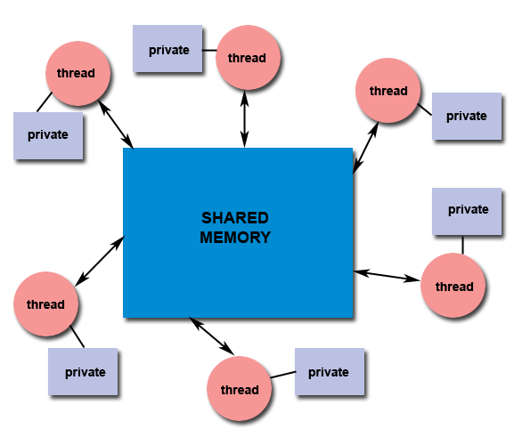
Višenitni pristup dijeljenoj memoriji
Svaka nit ima pristup dijeljenoj memoriji i lokalnim podacima (lokalne varijable - stog)
Što je shared (dijeljeno)?
Globalne varijable
Dinamički alocirani podaci (heap)
Izvršni kod programa
Što je private (privatno)?
Lokalne varijable funkcija
Parametri funkcija
Povratne adrese
https://hpc-tutorials.llnl.gov/posix/designing_threaded_programs/

Slide 15

Višenitni pristup dijeljenoj memoriji
Ako 3 niti izvršavaju ovu funkciju, koliko će biti count?
int count = 0;
void* worker(void* arg) {
int i;
for(i = 0; i < 1000; i++) {
count++;
}
}
// SHARED - u shared memory
// PRIVATE - na stacku svake niti
// PROBLEM! Sve niti mijenjaju istu varijablu

Slide 16
3
Problemi sinkronizacije

Slide 17
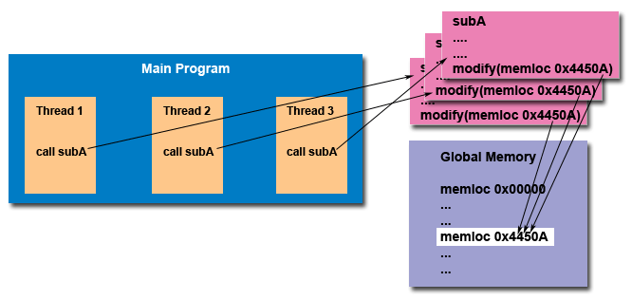

Thread safety (Sigurnost niti)
Sposobnost programa da istovremeno izvršava više niti bez rušenja konzistentnosti zajedničke memorije (race condition)
Sve niti mijenjaju istu memorijsku lokaciju!
https://hpc-tutorials.llnl.gov/posix/designing_threaded_programs/

Slide 18
Thread safety (Sigurnost niti)
Thread-safe rutina:
Koristi sinkronizacijske mehanizme (mutex, lock)
Sprječava da više niti istovremeno mijenja zajedničke podatke
Rezultati su predvidivi i ispravni
Rutina koja NIJE thread-safe:
Nema zaštitu zajedničkih podataka
Nepredvidivi rezultati pri svakom pokretanju
Mogućnost rušenja programa
Preporuka:
Ako niste 100% sigurni da je eksterna biblioteka thread-safe: Pretpostavite da NIJE dok se ne dokaže suprotno
Rješenje: "Serijalizirajte" pozive funkciji

Slide 19
Race condition
Više niti pristupa istoj globalnoj varijabli:
  Krajnji rezultat ne smije ovisiti o redoslijedu pristupa (koji ne možemo predvidjeti)
Atomske operacije:
  Operacije koje se sastoje od više koraka, a izvode se na način da se izvrše svi koraci, ili se ne izvrši niti jedan
Ne postoji mogućnost da se izvrši samo dio operacije, tj. ne postoji mogućnost da operacija bude prekinuta za vrijeme izvođenja, niti da se za vrijeme izvođenja neovisno o operaciji promijeni stanje varijabli koje se u operaciji koriste!

Slide 20
Race condition
Pitanje: Može li se predvidjeti konačna vrijednost globalne varijable count, ukoliko joj istovremeno pristupa dvije (ili više) paralelnih niti izvršavanja?
int count = 0; // globalna varijabla
void* thread_function(void* arg) {
for(int i = 0; i < 10000; i++) {
count++;
}
}
Očekivanje: 2 niti × 10000 iteracija = count = 20000
Stvarnost: count = 15234, 18921, 19654... različito svaki put!
Pitanje: Je li count++ atomska operacija?
NIJE!
Zašto?? ☺

Slide 21
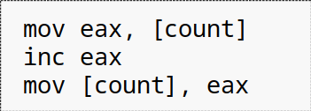
Race condition
Zašto count++ NIJE atomska operacija?
U C kodu:
count++; // Izgleda kao JEDNA operacija
U Assembly kodu (što procesor zapravo izvršava):
// 1. Učitaj vrijednost iz memorije u registar (eax)
// 2. Uvećaj registar za 1
// 3. Spremi vrijednost iz registra natrag u memoriju
TRI zasebna koraka!
Problem: Nit može biti prekinuta između bilo koja dva koraka!
Atomska operacija → Ili se izvrše SVI koraci, ili NITI JEDAN
count++ → NIJE atomska jer se može prekinuti nakon koraka 1 ili 2

Slide 22
Race condition
Pretpostavimo da je count = 5
Thread 1
Thread 2
// eax=5
// eax=6
// eax=5
// count=6
// eax=6
// count=6
Rezultat: count = 6 (umjesto očekivanih 7!)
Obje niti pročitale su istu početnu vrijednost prije nego što je bilo koja spremila rezultat.

Slide 23
Race condition – različiti scenariji
Scenarij 1: Nema prekidanja (sretan slučaj - sve radi kako treba)
Thread 1
Thread 2
// eax=5
// eax=6
// count=6
// eax=6
// eax=7
// count=7
Rezultat: count = 7
Thread 2 započinje NAKON što je Thread 1 završio sve korake.

Slide 24
Race condition – različiti scenariji
Scenarij 2: Djelomično preklapanje
Thread 1
Thread 2
// eax=5
// eax=6
// eax=5
// eax=6
// count=6
// count=6
Rezultat: count = 6
Thread 2 pročita count PRIJE nego što je Thread 1 spremi svoju vrijednost.

Slide 25
Race condition – različiti scenariji
Scenarij 3: Potpuno preklapanje (najgori slučaj)
Thread 1
Thread 2
// eax=5
// eax=5
// eax=6
// eax=6
// count=6
// count=6
Rezultat: count = 6 ✗ (pogrešno - očekivali smo 7)
Obje niti pročitale su istu vrijednost, uvećale je, i obje spremile istu vrijednost.

Slide 26
Race condition - zaključak
Ne možemo predvidjeti koji će scenarij nastupiti!
Ovisi o raspoređivaču operativnog sustava (scheduler)
Ovisi o trenutnom opterećenju procesora
Nedeterministički rezultat - svako pokretanje može biti drugačije
Zato nam treba sinkronizacija!

Slide 27
Atomske operacije
Atomska operacija = operacija koja se izvršava kao nedjeljiva cjelina
Karakteristike:
Ili se izvrše SVI koraci odjednom
Ili se NE izvrši NITI JEDAN korak
Ne može se prekinuti "na pola puta”
NE postoji mogućnost:
Da operacija bude prekinuta za vrijeme izvođenja
Da se za vrijeme izvođenja neovisno promijeni stanje varijabli koje se koriste

Slide 28
Atomske operacije
Primjeri:
Atomska operacija (na većini arhitektura):
int x = 5; // Jednostavna dodjela - jedna instrukcija
NIJE atomska operacija:
count++; // Tri instrukcije (load, increment, store)
count += 5; // Tri instrukcije
count = count * 2; // Tri ili više instrukcija
x = y + z; // Više instrukcija (učitavanje y, učitavanje z, zbrajanje, spremanje)
Problem: count++ NIJE atomska operacija!
Rješenje: Potrebna nam je SINKRONIZACIJA → Mutex (Mutual Exclusion)

Slide 29
Sinkronizacija - Mutual Exclusion (Mutex)
Uzajamno isključivanje (Mutual exclusion):
metoda serijalizacije pristupa zajedničkim resursima
  onemogućava promjenu varijable koja je trenutno u procesu mijenjanja (dirty write)
  onemogućava čitanje vrijednosti varijable koja je u procesu mijenjanja (dirty read)
Korištenjem mehanizma zaključavanja (lock/mutex), programer mora realizirati protokol pristupa dijeljenim podacima
Protokol se mora primjeniti u SVIM nitima koje pristupaju dijeljenom podatku! Ako jedna nit prekrši protokol (nenamjerna greška) → protokol je neuspješan
Ako nit želi pristupiti traženom podatku, mora postaviti zahtjev za zaključavanje i čekati na ključ

Slide 30
Sinkronizacija - Mutual Exclusion (Mutex)
Protokol rada:
Nit koja želi pristupiti zajedničkim podacima postavlja zahtjev za zaključavanje (lock)
Nit čeka na ključ
Kada dobije ključ → ulazi u kritičnu sekciju (pristupa podacima)
Druge niti koje žele pristupiti istim podacima → moraju čekati
Nakon završetka obrade → nit otključava mutex (unlock)
Čekajuća nit sada može dobiti ključ i pristupiti podacima
Važno:
Mutex držati samo dok je to nužno
Čim je obrada gotova → osloboditi pristup drugim nitima
Inače dolazi do nepotrebnog čekanja i usporavanja programa

Slide 31
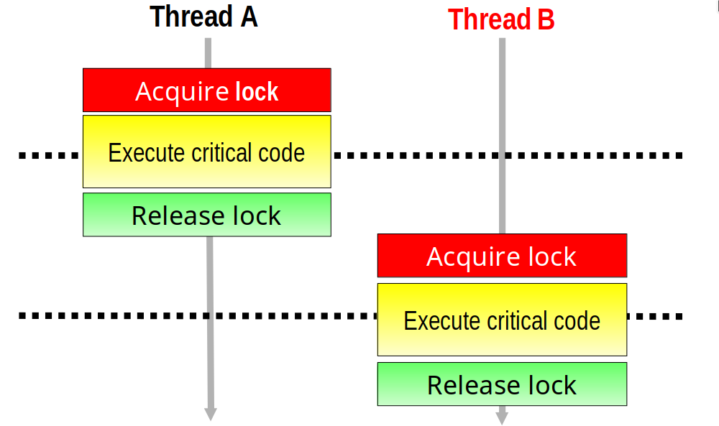
Sinkronizacija - Mutual Exclusion (Mutex)
← Čeka (BLOCKED)
count++;
count++;
Critical Section (Kritična sekcija) = dio koda koji pristupa dijeljenim podacima
Samo jedna nit odjednom može biti u kritičnoj sekciji!

Slide 32
#include <pthread.h>
int count = 0;
pthread_mutex_t mutex; // Deklaracija mutex-a
void* thread_function(void* arg) {
for(int i = 0; i < 10000; i++) {
pthread_mutex_lock(&mutex); // Zaključaj - traži ključ
count++; // CRITICAL SECTION - samo jedna nit odjednom
pthread_mutex_unlock(&mutex); // Otključaj - vrati ključ
}
return NULL;
}
PRIMJER - Mutex
int main() {
pthread_t t1, t2;
pthread_mutex_init(&mutex, NULL); // Inicijalizacija mutex-a
pthread_create(&t1, NULL, thread_function, NULL);
pthread_create(&t2, NULL, thread_function, NULL);
pthread_join(t1, NULL);
pthread_join(t2, NULL);
printf("count = %d\n", count); // Sad će biti točno 20000!
pthread_mutex_destroy(&mutex); // Uništi mutex
return 0;
}

Slide 33
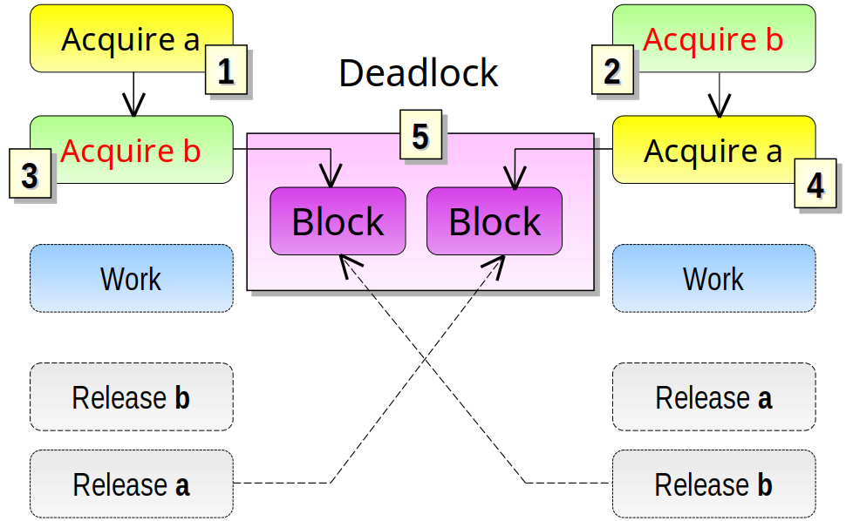
Deadlock
Thread A zaključava lock_a
Thread B zaključava lock_b
Thread A pokušava zaključati lock_b
Thread B pokušava zaključati lock_a
DEADLOCK!

Slide 34
pthread_mutex_t lock_a, lock_b; void* thread_A(void* arg) { pthread_mutex_lock(&lock_a); // Korak 1: Dobio lock_a sleep(1); // Malo pauze da Thread B stigne do lock_b pthread_mutex_lock(&lock_b); // Korak 3: Čeka lock_b (DEADLOCK!) printf("Thread A u kritičnoj sekciji\n"); // Critical section pthread_mutex_unlock(&lock_b); pthread_mutex_unlock(&lock_a); return NULL;
} void* thread_B(void* arg) { pthread_mutex_lock(&lock_b); // Korak 2: Dobio lock_b sleep(1); // Malo pauze da Thread A stigne do lock_a pthread_mutex_lock(&lock_a); // Korak 4: Čeka lock_a (DEADLOCK!) printf("Thread B u kritičnoj sekciji\n"); // Critical section pthread_mutex_unlock(&lock_a); pthread_mutex_unlock(&lock_b); return NULL;
}
PRIMJER - Deadlock

Slide 35
Deadlock
Rješenje: zaključavati u istom redoslijedu
// Thread A:
pthread_mutex_lock(&lock_a); // Prvo lock_a
pthread_mutex_lock(&lock_b); // Pa lock_b
// Critical section
pthread_mutex_unlock(&lock_b);
pthread_mutex_unlock(&lock_a);
// Thread B:
pthread_mutex_lock(&lock_a); // Prvo lock_a (ISTO kao Thread A)
pthread_mutex_lock(&lock_b); // Pa lock_b (ISTO kao Thread A)
// Critical section
pthread_mutex_unlock(&lock_b);
pthread_mutex_unlock(&lock_a);

Slide 36
4
Dizajn višenitnih programa
Programski modeli algoritama s dijeljenom memorijom

Slide 37
Dizajn višenitnih programa (algoritama)
Problemi kod dizajna paralelnih algoritama:
Particioniranje problema - kako podijeliti posao
Balansiranje opterećenja - sve niti podjednako zauzete
Ovisnost podataka, komunikacija i uzajamno isključivanje
Race condition - sinkronizacija pristupa
Ulazno/izlazni tokovi
Složenost algoritma
Trud (vrijeme, trošak) / benefit - isplati li se paralelizacija?

Slide 38
Dizajn višenitnih programa (algoritama)
Problemi koji imaju sljedeće karakteristike dobri su kandidati za višenitno izvršavanje:
Postojanje zadaćnog ili podatkovnog paralelizma u samom problemu
Potencijalno čekanje na spore ulazno/izlazne operacije
Neravnomjerno korištenje CPU ciklusa u različitim dijelovima programa
Potrebna responsivnost na asinkrone događaje
Prioritetni prekidi - neki poslovi važniji od drugih

Slide 39
Modeli višenitnih programa
Najčešće paradigme paralelnog programiranja:
1. Upravitelj/radnik (master/slave):
- Jedna nit (glavna - upravitelj) dodjeljuje posao drugim nitima, statički ili dinamički skup radnika
2. Čvor, radna ekipa (peer, workcrew):
- Slično kao upravitelj/radnik, s tim da glavna nit nakon što rasporedi poslove također postaje radnik
3. Pipeline
- Zadatak razbijen na niz podoperacija koje se odrađuju u nizu, uz djelomično preklapanje izvršavanja s drugom niti
4. Proizvođač/potrošač (producer/consumer):
- Dva (ili više) procesa koji dijele zajednički ciklički međuspremnik fiksne veličine

Slide 40
1. Upravitelj/radnik (master/slave)
Često korištena paradigma kod višenitnih aplikacija
Centralizirano upravljanje, jedna nit (glavna) pridjeljuje poslove drugim nitima te akumulira rezultate
Problem:
Identični račun mora se izvršiti više puta, ali s različitim ulaznim podacima, potrebno je akumulirati (i obraditi) pojedinačne rezultate svake niti
Dva ili više različitih zadataka mogu se izvoditi istovremeno i kontinuirano (neovisno). Zadaci se izvode različitim brzinama

Slide 41
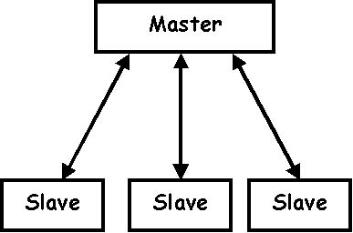
1. Upravitelj/radnik (master/slave)
Jedna nit glavna (master), pridjeljuje zadatke ostalima (slaves):
Svaka radna nit izvodi zadatak različitom (ili istom) brzinom
glavna nit kontrolira ostale i komunicira s njim putem osmišljenog komunikacijskog protokola (sinkronizacija i dijeljenje podataka)
Ukoliko su neke niti sporije od drugih (složeniji zadatak ili kompleksniji ulazni podaci), preostale niti ne čekaju.
Po završetku obrade, radne niti mogu preuzeti novi zadatak (ili se dinamički gase i stvaraju nove radne niti)

Slide 42
1. Upravitelj/radnik (master/slave)
Primjena:
Paralelna i istovjetna obrada nekog skupa podataka (recimo dijelova slike ili različitih slika):
SPMD (Single Program Multiple Data) taksonomija
Korisnička sučelja:
Master/slave arhitektura često se koristi za implementaciju korisničkih sučelja kod kojih je jedna radna nit zadužena za kontrolu sučelja i interakciju s korisnikom, uz istovremenu obradu podataka koju radi jedna ili više radnih niti. Glavna nit nadzire i koordinira rad svih radnih niti

Slide 43
1. Upravitelj/radnik (master/slave)
Prednosti:
Jednostavno upravljanje - centralizirana kontrola
Lako balansiranje opterećenja
Fleksibilnost - broj radnika može varirati
Master može dodjeljivati poslove dinamički
Nedostatci:
Master može postati bottleneck
Ako master padne - cijeli sustav pada
Overhead komunikacije s masterom

Slide 44
1. Upravitelj/radnik (master/slave)
void* master(void* arg) {
// Stvori radne niti
for(int i = 0; i < NUM_WORKERS; i++) {
pthread_create(&workers[i], NULL, slave, &tasks[i]);
}
// Čekaj rezultate
for(int i = 0; i < NUM_WORKERS; i++) {
pthread_join(workers[i], &results[i]);
}
// Akumuliraj rezultate
aggregate_results(results);
}
void* slave(void* task) {
// Obradi zadatak
result = process(task);
return result;
}

Slide 45
2. Radna ekipa (workcrew)
Jedna nit stvara sve preostale niti na početku izvršavanja
Svaki čvor preuzima svoj dio problema (unaprijed zna svoj zadatak i podatke, ili način na koji podatke može dohvatiti)
Statička raspodjela posla
Sve niti izvršavaju se istovremeno bez lidera
Prikladno za probleme kod kojih je unaprijed poznat i dobro definiran skup ulaznih podataka koji se može ravnomjerno raspodijeliti po nitima (matrične operacije, pretraživanja, generatori podataka, …)

Slide 46
2. Radna ekipa (workcrew)
Primjer: Množenje matrica
void* worker(void* arg) {
int id = *(int*)arg;
int start_row = id * (N / NUM_THREADS);
int end_row = (id + 1) * (N / NUM_THREADS);
// Svaka nit računa svoje redove
for(int i = start_row; i < end_row; i++) {
for(int j = 0; j < N; j++) {
C[i][j] = 0;
for(int k = 0; k < N; k++) {
C[i][j] += A[i][k] * B[k][j];
}
}
}
return NULL;
}

Slide 47
3. Pipeline
Dugačak slijed ulaznih podataka
Svaki podatak (blok podataka) obrađuje se nizom podoperacija (filteri)
Svaka nit = jedna faza u cjevovodu (pipeline stage)
Svaka faza obrade (svaki filter) može nezavisno od drugih faza obrađivati trenutni podatak
  svaka nit radi na podacima koje je obradila nit koja prethodi (prethodna faza) i predaje ih sljedećoj niti (sljedeća faza)
Važno: pravilno balansiranje opterećenja
Ukoliko posao nije ravnomjerno raspoređen, niti sa složenijom (sporijom) obradom mogu uzrokovati blokiranje cijelog cjevovoda

Slide 48
3. Pipeline
Stage 1
(Thread 1)
Stage 2
(Thread 2)
Stage 3
(Thread 3)
Ulaz
Izlaz
T1: Stage 1 obrađuje podatak A (Stage 2 i 3 čekaju)
T2: Stage 1 završio A → prosljeđuje Stage 2 → počinje obrađivati B
Stage 2 počinje obrađivati A (Stage 3 čeka)
T3: Stage 1 obrađuje C Stage 2 obrađuje B Stage 3 počinje obrađivati A
T4: Stage 1 obrađuje D Stage 2 obrađuje C Stage 3 obrađuje B ← Sada je sve aktivno!
Kako podaci "teku" kroz pipeline:
Vrijeme 1: [A] ─────> □ ─────> □
Vrijeme 2: [B] ─────> [A] ────> □
Vrijeme 3: [C] ─────> [B] ────> [A]
Vrijeme 4: [D] ─────> [C] ────> [B] ← Svi stage-ovi aktivni

Slide 49
// Tri stage-a - tri niti
void* stage1_read(void* arg) {
while(has_data()) {
data = read_input();
enqueue(queue1, data); // Prosljeđuje Stage 2
}
}
void* stage2_process(void* arg) {
while(true) {
data = dequeue(queue1); // Prima od Stage 1
processed = process(data);
enqueue(queue2, processed); // Prosljeđuje Stage 3
}
}
void* stage3_write(void* arg) {
while(true) {
data = dequeue(queue2); // Prima od Stage 2
write_output(data);
}
}
3. Pipeline - primjer

Slide 50
3. Pipeline
Prednosti:
Visoka propusnost ako je dobro balansirano
Svaka faza može raditi na svom podatku istovremeno
Prirodna dekompozicija problema na faze
Lako dodavanje novih faza
Nedostatci:
Složeno balansiranje - najsporija faza usporava sve
Overhead prosljeđivanja podataka između niti
Ako jedna faza padne - cijeli pipeline staje
Latencija - prvi podatak mora proći kroz sve faze
Primjena:
Procesiranje video streama (read → decode → process → encode → write)
Obrada slika (load → filter → enhance → compress → save)
Mrežni paketi (receive → parse → process → format → send)

Slide 51
4. Proizvođač/potrošač (producer/consumer)
Karakteristike:
Dva tipa niti: Producer (proizvođač) i Consumer (potrošač)
Dijele zajednički buffer (red čekanja) fiksne veličine
Producer dodaje podatke u buffer
Consumer uzima podatke iz buffera
Asinhrona komunikacija
Najjednostavniji slučaj: 1 producer i 1 consumer:
Producer dodaje podatke u red čekanja (u zajednički bufer)
  Ukoliko je red pun, producer ide u stanje mirovanja (ili odbacuje podatak)
  kada consumer ukloni podatak iz reda, šalje notifikaciju produceru
Consumer čita podatke i briše ih iz buffera
  Ukoliko je red prazan, consumer ide u stanje mirovanja
  Kada producer doda sljedeći podatak u red, šalje notifikaciju consumeru

Slide 52
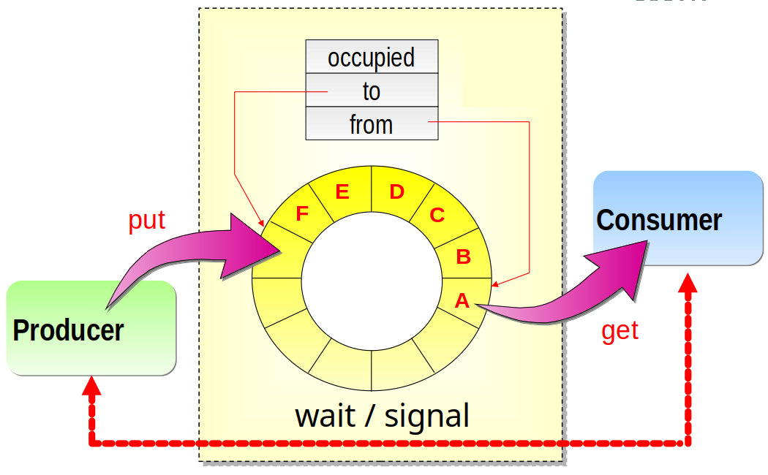
4. Proizvođač/potrošač (producer/consumer)
Producer:
Ako je buffer pun → čeka (sleep) ili odbacuje podatak
Dodaje podatak i šalje signal Consumer-u
Consumer:
Ako je buffer prazan → čeka (sleep)
Uzima podatak i šalje signal Producer-u

Slide 53
4. Proizvođač/potrošač (producer/consumer)
Prednosti:
Decoupling - producer i consumer nezavisni
Producer i consumer mogu raditi različitom brzinom
Buffer omogućava apsorpciju burst-ova
Nedostatci:
Složena sinkronizacija
Mogući deadlock ako nije pravilno implementirano
Ograničena veličina buffera
Primjena:
Event-driven sistemi - UI events i obrada
Logging sistemi - aplikacija piše logove, pozadinska nit zapisuje u file
Mrežni serveri - primanje paketa i procesiranje
Multimedia streaming - učitavanje i reprodukcija
Print spooler - slanje dokumenata na printer

Slide 54
4. Proizvođač/potrošač (producer/consumer)
race condition
int itemCount = 0;
procedure producer() {
while (true) {
item = produceItem();
putItemIntoBuffer(item);
itemCount++;
}
}
procedure consumer() {
sleep(1);
while (true) {
item = removeItemFromBuffer();
itemCount - -;
consumeItem(item);
}
}

Slide 55
4. Proizvođač/potrošač (producer/consumer)
race condition
int itemCount = 0;
procedure producer() {
while (true) {
item = produceItem();
if (itemCount == BUFF_SIZE) {
sleep();
}
putItemIntoBuffer(item);
itemCount++;
if (itemCount == 1) {
wakeup(consumer);
}
}
}
procedure consumer() {
while (true) {
if (itemCount == 0) {
sleep();
}
item = removeItemFromBuffer();
itemCount - -;
if (itemCount == BUFF_SIZE - 1)
{
wakeup(producer);
}
consumeItem(item);
}
}

Slide 56
4. Proizvođač/potrošač (producer/consumer)
race condition
while (true) {
item = produceItem();
if (itemCount == BUFF_SIZE) {
sleep();
}
putItemIntoBuffer(item);
itemCount++;
if (itemCount == 1) {
wakeup(consumer);
}
}
while (true) {
if (itemCount == 0) {
sleep();
}
item = removeItemFromBuffer();
itemCount - -;
if (itemCount == BUFF_SIZE - 1)
{
wakeup(producer);
}
consumeItem(item);
}

